Slide 1
שיטות נומריות בתעשייה
שבע אמות האיכות ודגימות קבלה
סמסטר אביב 2020

Slide 2
מה נראה היום?
היום נתחיל את הנושא של בקרת איכות:
7 אמות האיכות (תרשים עצם-דג וכו')
דגימה יחידה
דגימה כפולה

Slide 3
7 אמות האיכות
תרשים זרימה
תרשים פרטו
תרשים סיבה תוצאה (תרשים עצם-דג)
היסטוגרמה
תרשים Trend
תרשים פיזור
תרשימי בקרה

Slide 4
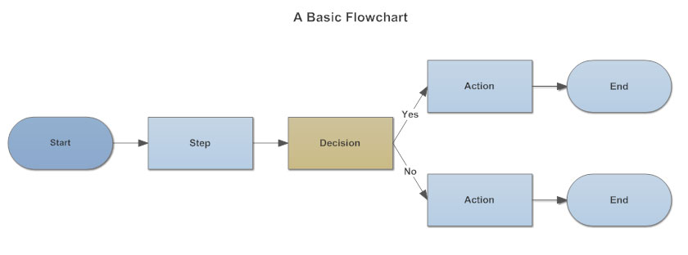
7 אמות האיכות 1. תרשים זרימה
Notes:
נועד לפשט תהליכים ושכולם ידברו באותה שפה

Slide 5
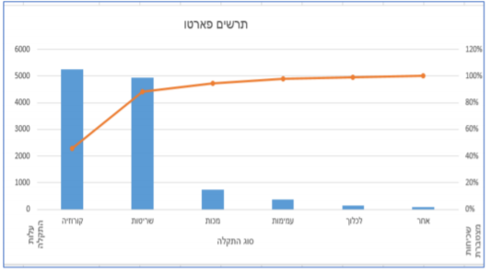
7 אמות האיכות 2. תרשים פרטו
תרשים פרטו משמש לסיווג גורמי אי-איכות לפי סדר חשיבותם.
נקרא גם "כלל 20-80": 20% מהגורמים אחראים ל-80% מהבעיות.

Slide 6
7 אמות האיכות 3. תרשים עצם-דג
תרשים המאפשר להסביר בתצורה גראפית תוצאה ואת הגורמים המשפיעים עליה.
התרשים מציג את הסיבות להיווצרות תוצאה, בצורה נוחה וקלה להבנה.
ניתן להשתמש בתרשים עצם-דג לכל תוצאה שמעוניינים להסביר את הסיבות להיווצרותה.
Fishbone (cause-and-effect) diagram:
Cause 1
Cause 2
Sub-causes
Problem
Sub-causes
Cause 3
Cause 4

Slide 7
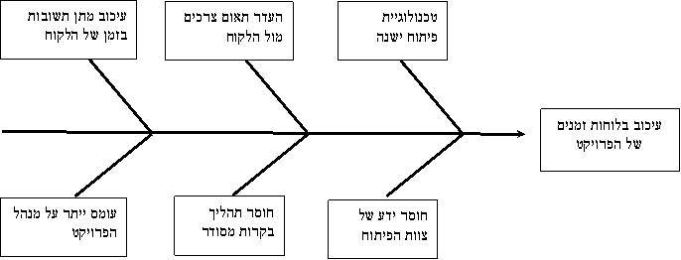
תרשים עצם-דג - דוגמה
אנו מעוניינים להציג את הסיבות לעיכוב בפרויקט, הסיבות יכולות להיות:
חוסר ידע של צוות הפיתוח
עומס יתר על מנהל הפרויקט
חוסר תהליך בקרות מסודר
טכנולוגיית פיתוח מיושנת
עיכוב במתן תשובות של הלקוח למסמכי האפיון
היעדר תיאום צרכים מסודר מול הלקוח

Slide 8
תרגיל 1 –
הסבר מהו תרשים "עצם-דג"? הצג באמצעותו את הסיבות לחוסר שביעות רצון בעת טיסה אזרחית.
תשובה:
תרשים גרפי לסיווג גורמי סיבה-תוצאה לקבוצות היררכיות בבעיות איכות

Slide 9
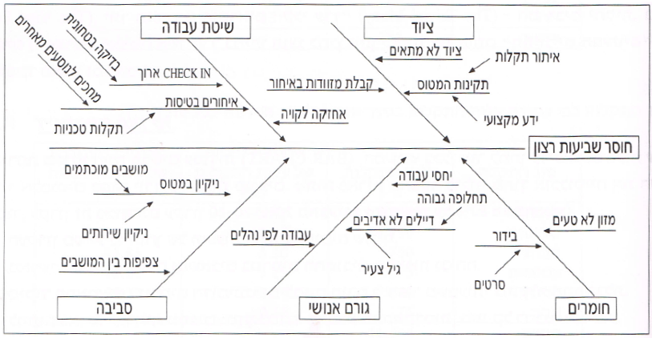

Slide 10
7 אמות האיכות 4. היסטוגרמה
Distribution
Frequency
Repair time (minutes)
Notes:
הנתונים בהיסטוגרמה מוצגים כמלבנים המייצגים מחלקות שונות (הקרויות גם קטגוריות), שאין ביניהן חפיפה, באוכלוסיית הנתונים לפי שכיחותן היחסית. בהצגה זו שטח כל מלבן מייצג את השכיחות היחסית המתאימה לו. בדרך כלל, הציר האופקי (ציר X) מייצג את הקטגוריות של הנתונים. הציר המאונך לו (ציר YY) מתאר את השכיחות. גובה המלבן, מבטא את שכיחות או צפיפות המקרים, ליחידה אחת של המשתנה הנחקר.

Slide 11
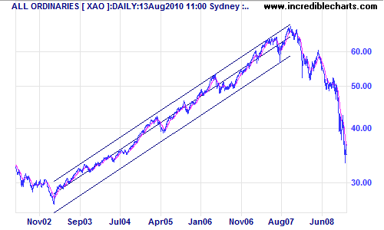
7 אמות האיכות 5. תרשים Trend
Identify trend
y
time

Slide 12
7 אמות האיכות 6. תרשים פיזור

Slide 13
7 אמות האיכות 7. תרשימי בקרה
נלמד בהרחבה בתרגול הבא...

Slide 14

דגימות קבלה
דגימה יחידה
דגימה כפולה

Slide 15
תוכנית דגימה יחידה
שני מספרים, n ו – c, קובעים את תוכנית הדגימה היחידה.
אם יש יותר מ- c פסולים במדגם בגודל n אזי כל המנה נפסלת. אחרת היא מתקבלת.
Notes:
תוכנית דגימה יחידה – דוגמים מוצרים שמגיעים ומגדירים תוכנית דגימה. קובעים אם המנה שהגיעה מהיצרן תקין או לא.
C ו-n קובעים את תוכנית הדגימה.

Slide 16
דגימה - הגדרות
N = מספר הפריטים במנה נתונה
n = מספר הפריטים במדגם N>n
m = מספר הפסולים במנה
c = רמת הפסילה
X = מספר הפסולים במדגם
p = שיעור הפסולים במנה
p₀ = רמת איכות קבילה (Acceptance Quality Level- AQL) - שיעור הפסולים שסביר מבחינתנו
p₁­ = שיעור הפסילה הקביל במנה (LTPD – Lot Tolerance Percent Defective) שיעור הפסולים שאם נגיע אליו לא נהיה מוכנים לקבל את המנה

Slide 17
חזרה קצרה על סטטיסטיקה קלאסית
ערכי α, n ו – p₀ יקבעו ערך מסוים של c, אשר ניתן למצוא בטבלאות של הסתברות בינומית מצטברת.
אלא שהיות והתפלגות בינומית אינה רציפה יתכן שיהיה זה בלתי אפשרי למצוא את c אשר יתאים בדיוק לערך הרצוי של α.
כאשר p קטן ו – n די גדול (n>25 ו – np<5), אזי תספק התפלגות פואסון קירוב מתאים לבינום (במקרה זה המשתנה יתפלג פואסני עם פרמטר כאשר:
p=p₀ אם רוצים לחשב את α
ו- p=p₁ אם רוצים לחשב את β
עבור ערכים גדולים מאוד של n כמו np(1-p)>5, ההתפלגות הנורמאלית מספקת קירוב מתאים לבינום.

Slide 18
דגימה יחידה
תזכורת.... כמה כדורים לבנים נשלוף מכד שבו m כדורים, n מהם לבנים?
נשתמש בקירוב בינומי להתפלגות ההיפרגיאומטרית.
H₀: המנה היא בעלת איכות קבילה (p≤p₀)
H₁: המנה בעלת איכות בלתי קבילה (p≥p₁)
מזהים את ההתפלגות?
בינומית – מה הסיכוי לקבלm
פסולים מתוך מדגם בגודל n
α = סיכון היצרן – ההסתברות לפסילת מנה טובה
β = סיכון הצרכן – ההסתברות לאשר מנה פסולה
Notes:
נשתמש בקירוב בינומי להתפלגות ההיפרגיאומטרית.
התפלגות היפרגאומטרית היא התפלגות של המשתנה המקרי הבדיד הסופר את ההצלחות בקבוצה חלקית של ניסויי ברנולי, כאשר ידוע מספר ההצלחות בסדרת הניסויים כולה. המשתנה X מתפלג היפרגאומטרית עם הפרמטרים אם הוא סופר את מספר ההצלחות ב-n הניסויים הראשונים מתוך N, כשידוע שבסדרת הניסויים כולה היו D הצלחות. כך לדוגמה, התפלגות זו מתארת מספר הכדורים הלבנים שמתקבלים כאשר מוציאים n כדורים מכד שיש בו N כדורים, ומתוכם יש D כדורים לבנים.

Slide 19
דגימה יחידה - דוגמה
ספק שולח לחנות 100 יחידות בכל משלוח. הסיכום עם הספק הוא ש-10% פגומים זה סביר, אבל על 30% פגומים החנות תחזיר את המשלוח. החנות דוגמת מכל משלוח 10 יחידות, אם כמות הפגומים גדולה מ-2 המנה נפסלת.
על פי תכנית דגימה זו, מהו סיכון היצרן? מהו סיכון הצרכן?
N = מספר הפריטים במנה נתונה
n = מספר הפריטים במדגם
c = רמת הפסילה
p₀ = שיעור הפסולים שסביר מבחינתנו
p₁­ = שיעור הפסולים שאם נגיע אליו לא נהיה מוכנים לקבל את המנה
N=100
n=10
C=2
P0 = 0.1
P1 = 0.3

Slide 20
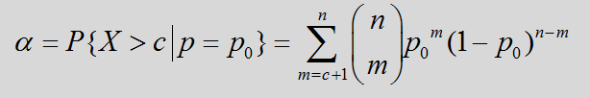
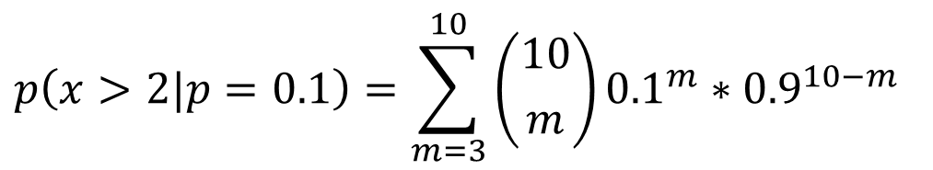
סיכון היצרן
$$p\left(x>2|p=0.1\right)=\sum_{m=3}^{10}{\left({10 \atop m}\right){0.1}^{m}{∗0.9}^{10−m}}$$
N=100
n=10
C=2
Po = 0.1
P1 = 0.3
=0.07

Slide 21
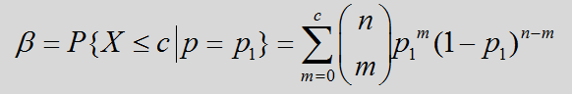
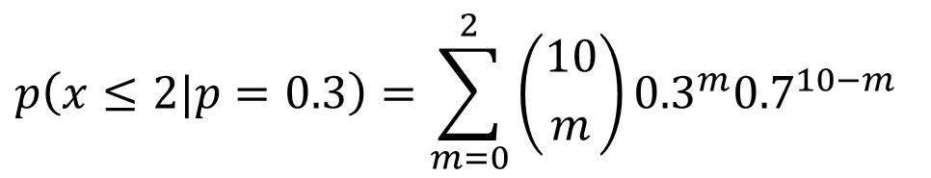
סיכון הצרכן
$$p\left(x≤2|p=0.3\right)=\sum_{m=0}^{2}{\left({10 \atop m}\right){0.3}^{m}{0.7}^{10−m}}$$
N=100
n=10
C=2
Po = 0.1
P1 = 0.3
=0.38

Slide 22
דגימה כפולה
חמישה מספרים מגדירים דגימה כפולה: n₁, n₂, c₁, c_{2,} c₃.
התוכנית מיושמת בצורה הבאה:
דוגמים דגימה ראשונית בגודל n₁ וקובעים את מספר הפסולים במדגם.
אם מספר הפסולים במדגם קטן או שווה ל – c₁, המנה מתקבלת. אם מספר הפסולים גדול מ – c₂, המנה נפסלת.
אבל אם מספר הפסולים גדול מ – c₁ וגם קטן או שווה ל – c₂, נבחר מדגם חדש בגודל n₂.
אם מספר הפסולים בשני המדגמים יחד קטן או שווה ל – c₃, המנה מאושרת. אם לא, אזי המנה נפסלת. מרבית תוכניות הדגימה הכפולה מניחות c₂=c_{3.}

Slide 23
דגימה כפולה - דוגמה
בחנו את התוכנית הבאה לדגימה כפולה. ראשית בחרו מדגם של 5 מתוך מנה של 100. אם יש ארבעה פסולים או יותר במדגם, פסלו את המנה. אם יש פסול אחד או פחות, קבלו את המנה. אם יש שניים או שלושה פסולים, דגמו חמישה פריטים נוספים ופסלו את המנה אם מספר הפסולים המצטבר של שתי הדגימות הוא חמש או יותר.
דגימה ראשונה
דגימה שניה
n₁
c₂
c₁
=5
=3
=1
n₂
c₃
=5
=4

Slide 24
אם במנה (של 100) יש 10 פסולים, מה הסיכוי שהמנה תעבור את הבדיקה?
p=10/100=0.1 הסיכוי לפריט בודד להיות פסול
n=5 גודל המדגם
נגדיר:
x~B(0.1,5)
y~B(0.1,5)
מדגם ראשוני
מדגם שני
$$p\left(x≤1\right)+p\left(x=2\right)∗p\left(y≤2\right)+p\left(x=3\right)∗p(y≤1)$$
מעבר במדגם ראשוני
מעבר במדגם שני
=0.998

Slide 25
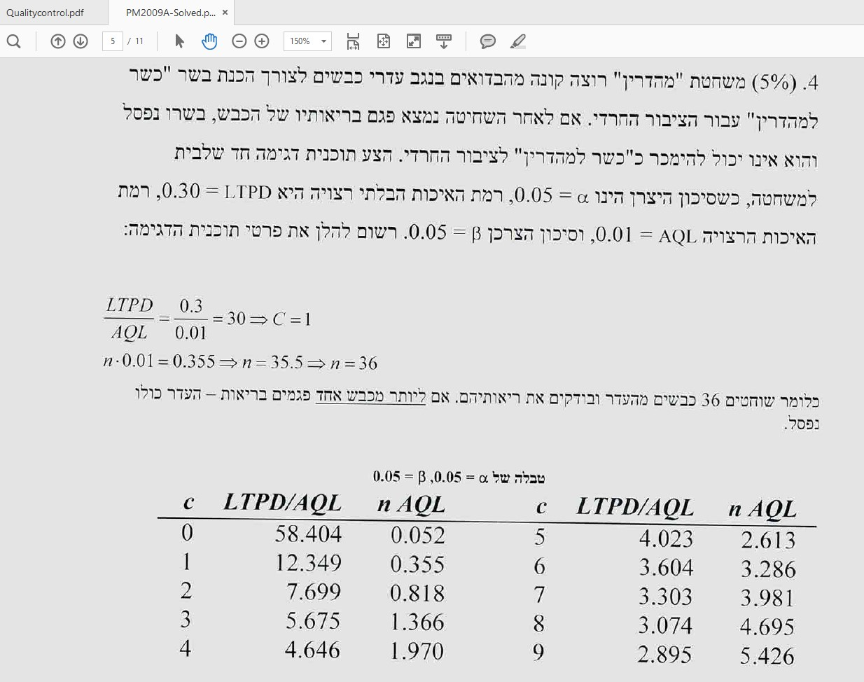
קביעת תוכנית לדגימת קבלה חד שלבית
Notes:
C=1 כי 12.349 הוא המספר הכי קרוב ל-30.

Slide 26
מה ראינו היום?
7 אמות האיכות (תרשים עצם-דג, תרשים פרטו...)
דגימה יחידה
דגימה כפולה

Slide 27


